Slide 1

^{PREZENTACJA DLA KLASY 3 SP}
^{DO LEKCJI 43}
GDY PAN JEZUS JEST W NASZYCH SERCACH

Slide 2
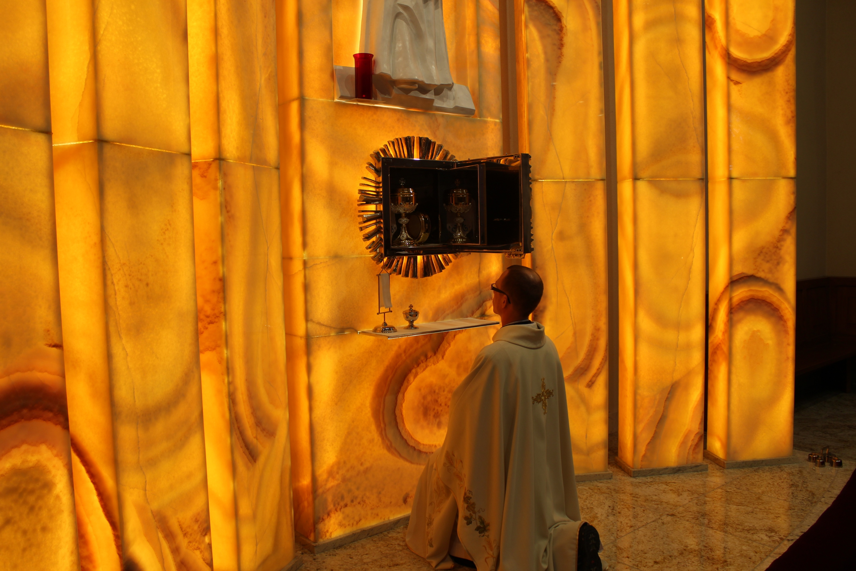

UWIELBIENIE PO KOMUNII ŚWIĘTEJ

Slide 3
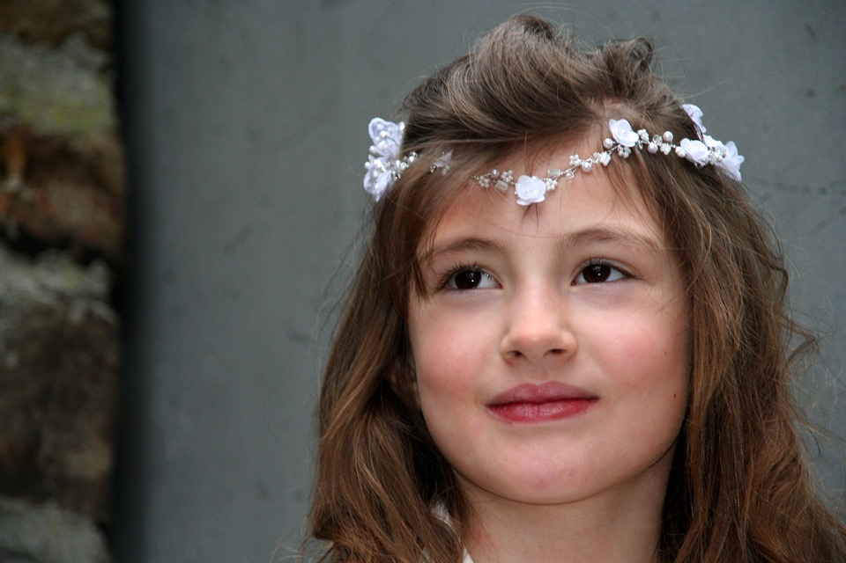
Co to znaczy, że Jezus przyszedł do naszych serc?
Jest On w nas, Jego miłość nas napełnia
i stajemy się do Niego podobni – święci!
1

Slide 4
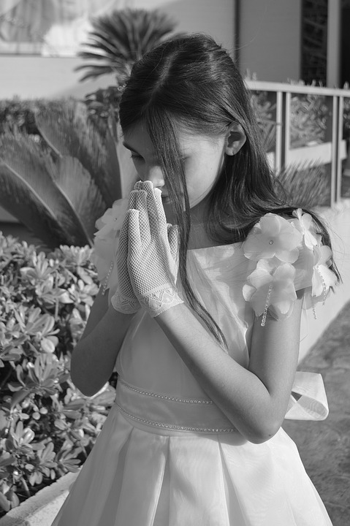
Po przyjęciu Komunii Świętej przez chwilę,
w skupieniu, dziękujemy Jezusowi za ten bezcenny dar.
2

Slide 5

Pomocą mogą być modlitwy, które znajdziemy w naszych książeczkach do nabożeństwa – pamiątkach Pierwszej Komunii Świętej.
3

Slide 6
Panie Jezu,
przybyłeś do mego serca,
aby dać mi życie Boże.
Wielbię Cię i dziękuję Ci.
Panie Jezu,
jesteś moim przyjacielem
i przewodnikiem,
kocham Cię i pokładam ufność
w Tobie.
Uczyń mnie wiernym Twemu Słowu
w każdej chwili mojego życia.
Panie Jezu,
czynisz dla mnie cuda.
Przybywasz teraz do mojego serca.
Kocham Cię i dziękuję Ci.
Naucz mnie, co mam czynić,
aby moje postępowanie
było miłe Bogu Ojcu,
i abym coraz bardziej stawał się
Twoim przyjacielem.
Chwała Ci, Panie Jezu Chryste.
4

Slide 7
Duszo Chrystusowa, uświęć mnie. Ciało Chrystusowe, zbaw mnie. Krwi Chrystusowa, napój mnie. Wodo z boku Chrystusowego, obmyj mnie. Męko Chrystusowa, pokrzep mnie.
O dobry Jezu, wysłuchaj mnie.
W ranach swoich ukryj mnie. Nie dopuść mi oddalić się od Ciebie.
Od złego ducha obroń mnie. W godzinę śmierci wezwij mnie. I każ mi przyjść
do siebie, abym z świętymi Twymi chwalił Cię.
Na wieki wieków. Amen.
5

Slide 8
^{BIBLIOGRAFIA}
Przyjmujemy Pana Jezusa. Podręcznik dla klasy trzeciej szkoły podstawowej, red. ks. prof. J. Szpet, D. Jackowiak. Wydawnictwo Święty Wojciech, Poznań 2013, s. 118-119.
Przyjmujemy Pana Jezusa. Poradnik metodyczny. Trzecia klasa szkoły podstawowej, red. ks. prof. J. Szpet, D. Jackowiak. Wydawnictwo Święty Wojciech, Poznań 2013, s. 208-211.
Moje spotkanie z Jezusem. Pamiątka Pierwszej Komunii Świętej. oprac.
ks. bp Damian Bryl, Wydawnictwo Święty Wojciech, Poznań 2001, s. 125-126.
^{FOTOGRAFIE}
^{pixabay.com, K. Tomiak}
6

